Slide 1


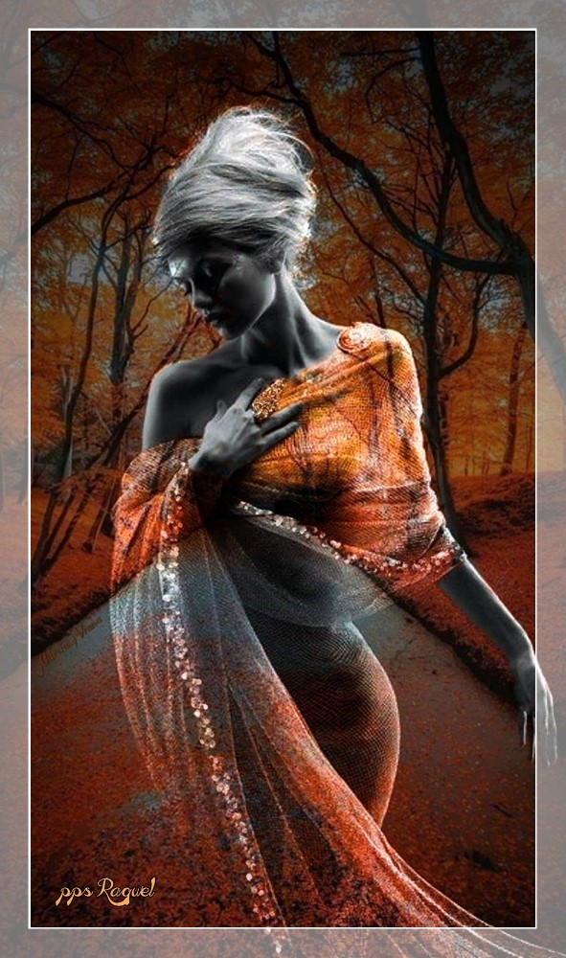
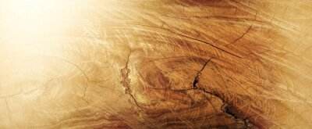




Slide 2

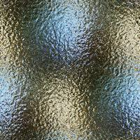



Slide 3

La fotografía de exposición doble es como un baile mágico entre la luz y la oscuridad, donde dos mundos se funden en uno solo.
Es como si la cámara pudiera capturar la complejidad de la vida en una sola imagen, con la capacidad de revelar la belleza oculta en la superposición de imágenes.

Slide 4


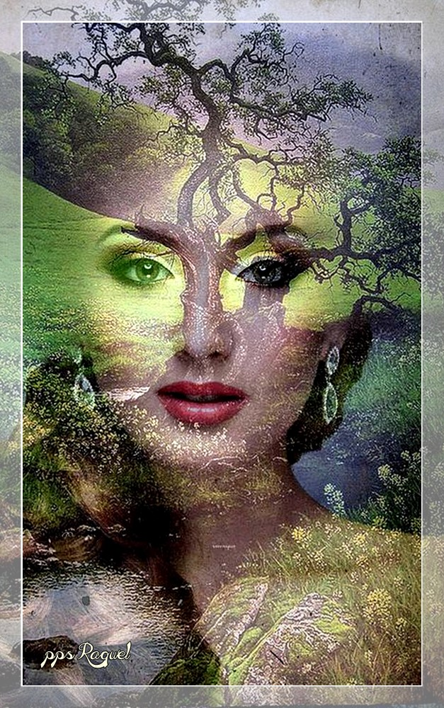
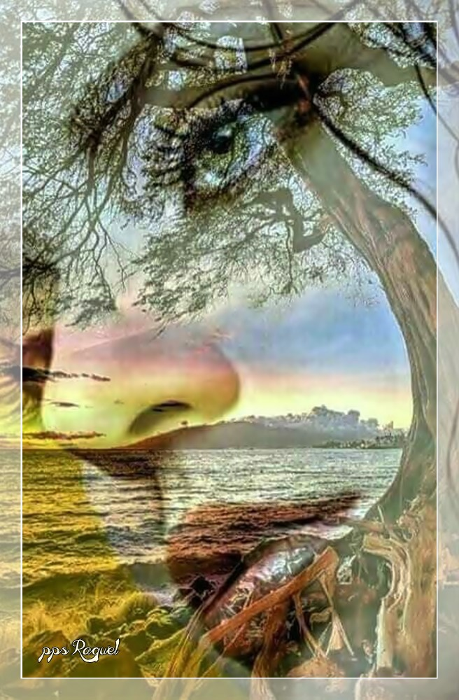

Slide 5
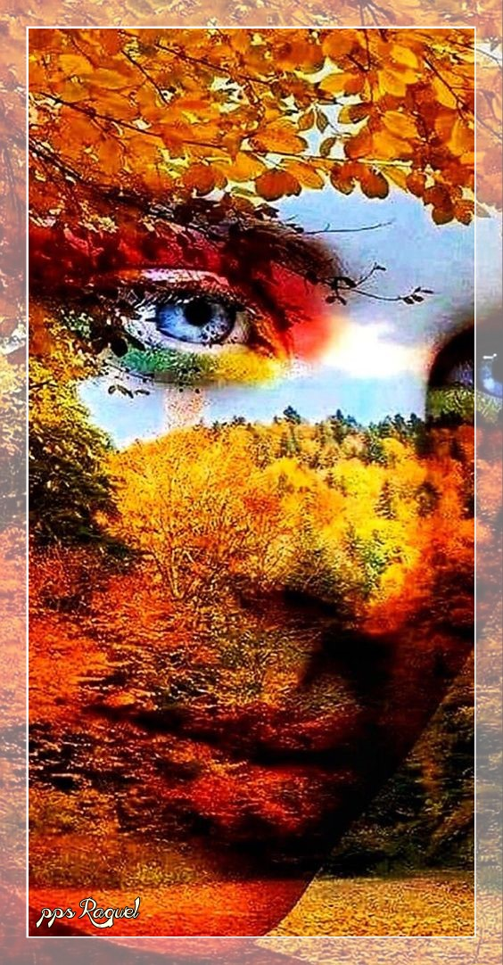


Slide 6

Es como si la fotografía de doble exposición nos recordara que el mundo que vemos no es simplemente blanco o negro, sino una mezcla de tonos y matices que dan forma a nuestra experiencia.
Es una invitación a mirar más allá de lo obvio ya descubrir la magia que se encuentra en los detalles.

Slide 7




Slide 8



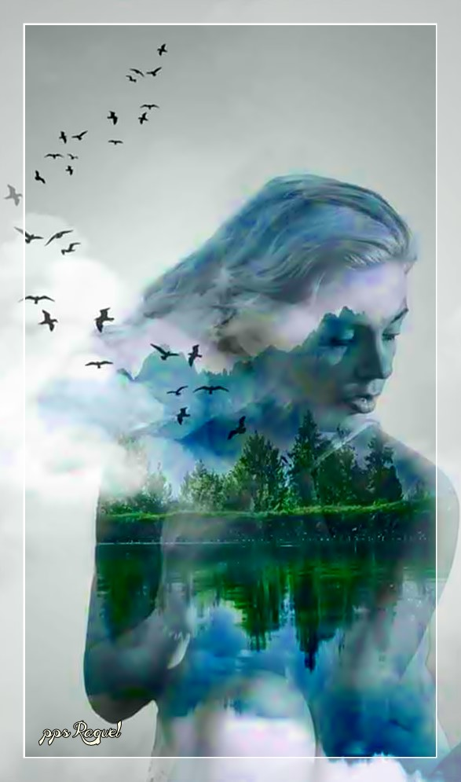

Slide 9

Es crear una técnica que desafía la lógica, pero que a la vez abre una ventana a la imaginación, donde el fotógrafo puede un mundo nuevo y único. Es como si la cámara se convirtiera en un pincel y el fotógrafo en un artista, creando un lienzo que expresa la emoción y la creatividad.

Slide 10
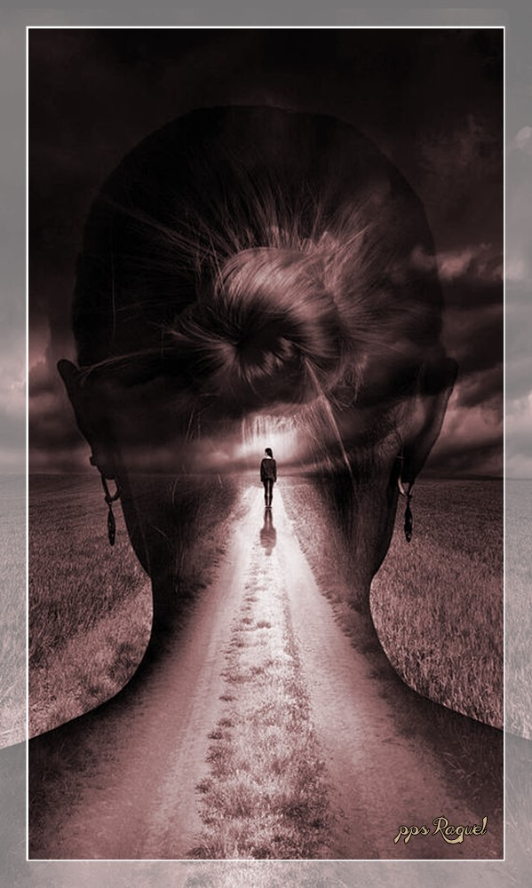
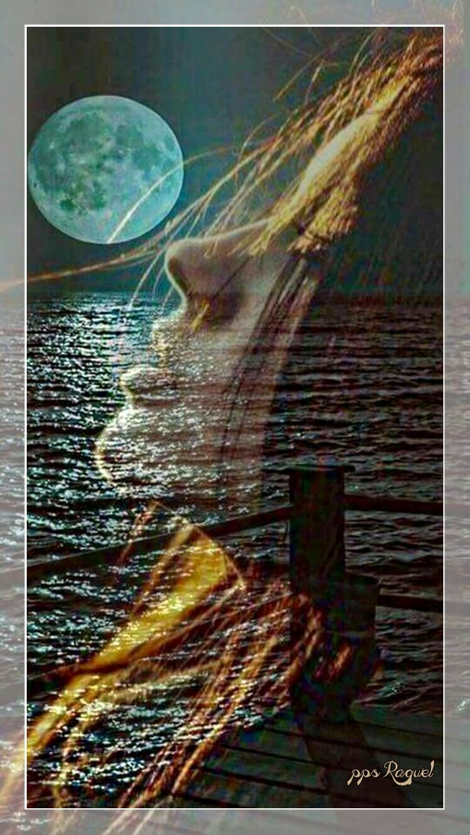

Slide 11

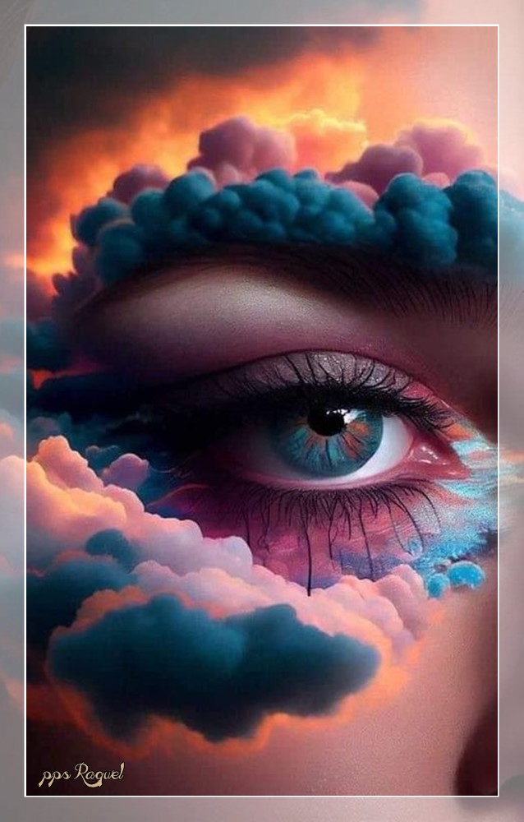


Slide 12
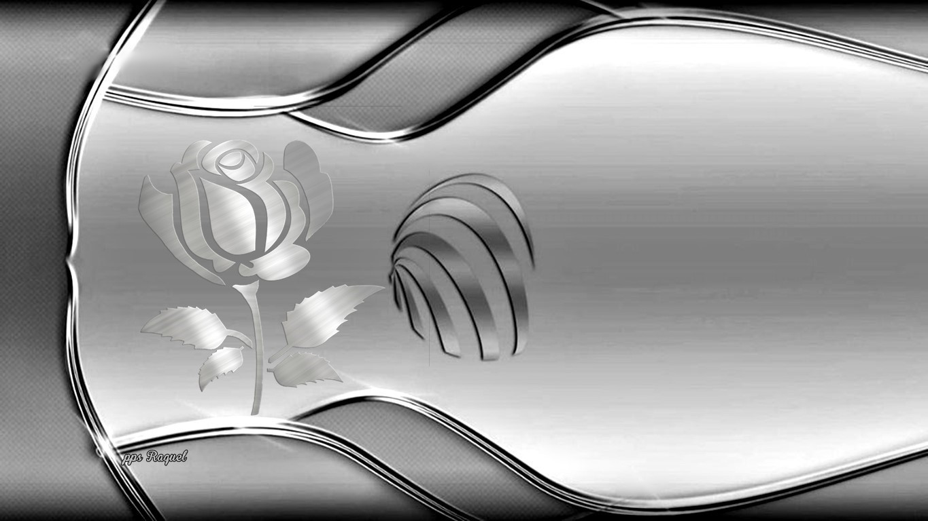
En definitiva, la fotografía de doble exposición es una forma de arte fascinante que nos permite explorar nuevas formas de ver el mundo y que nos invita a adentrarnos en el universo de la imaginación.

Slide 13

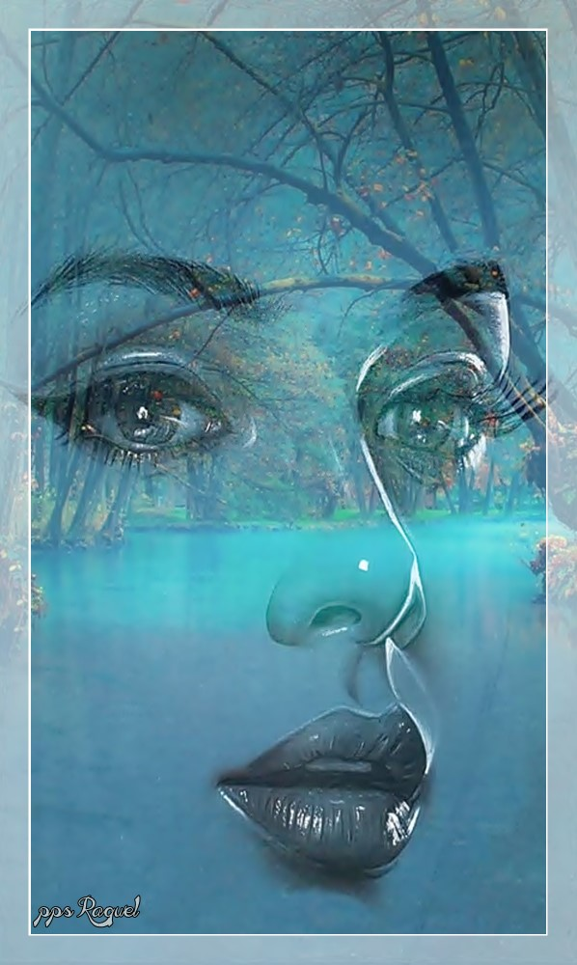
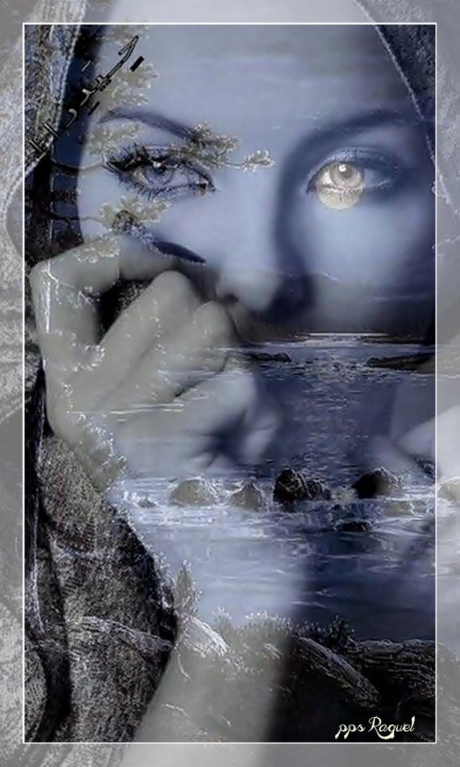

Slide 14




Slide 15
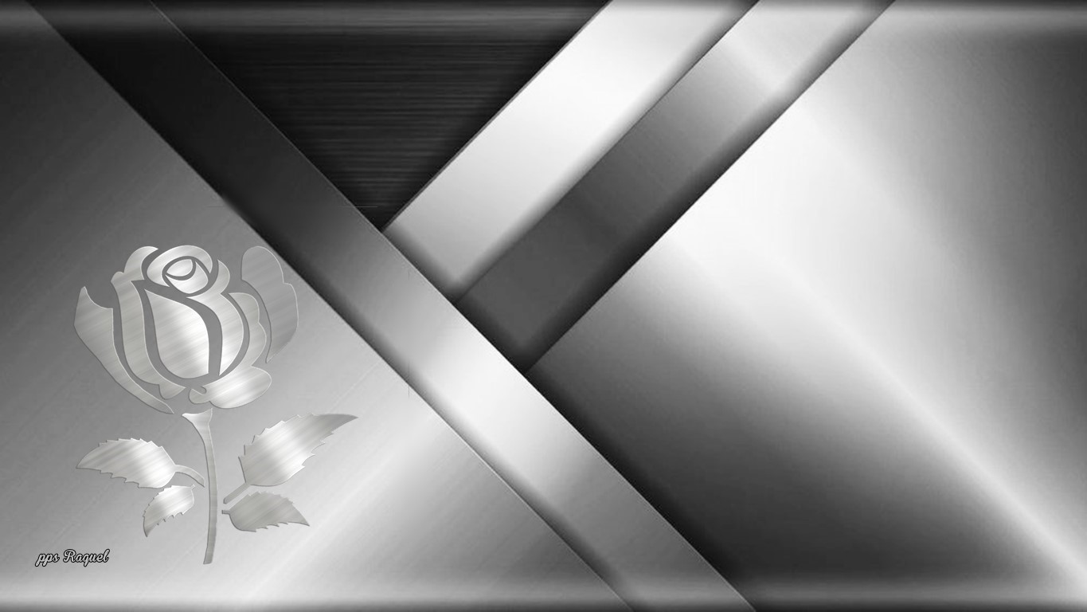
La fotografía de exposición doble es una técnica que consiste en superponer dos o más imágenes en una sola fotografía. Se trata de una técnica antigua que se ha utilizado durante décadas en la fotografía moderna y que ahora se ha vuelto aún más popular en la fotografía digital.

Slide 16



Slide 17





Slide 18
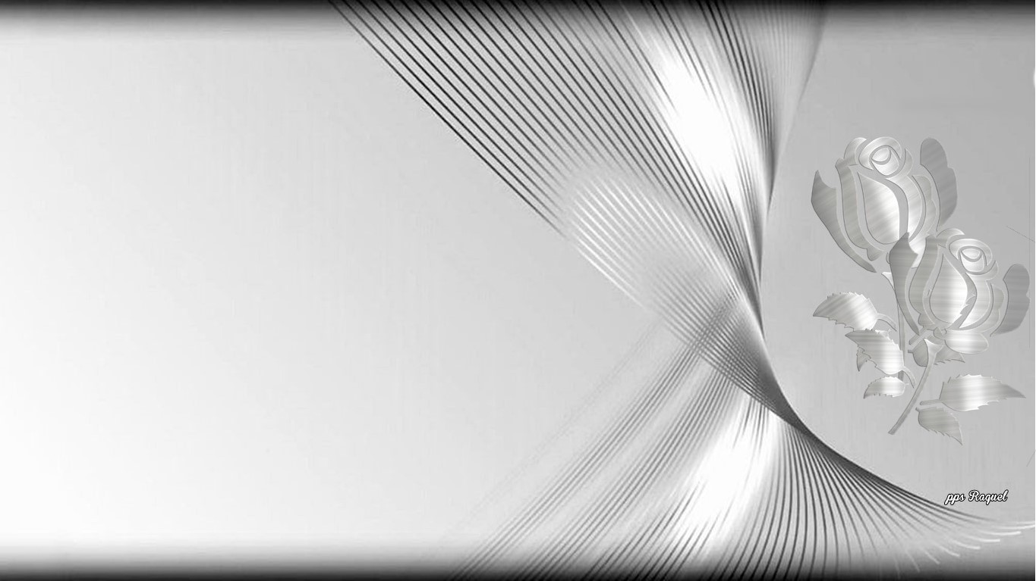
Lo interesante de esta técnica es que permite crear imágenes sorprendentes y únicas que pueden evocar diferentes emociones en el espectador. Se puede lograr una gran variedad de efectos, desde imágenes surrealistas y abstractas hasta imágenes realistas y naturales.

Slide 19


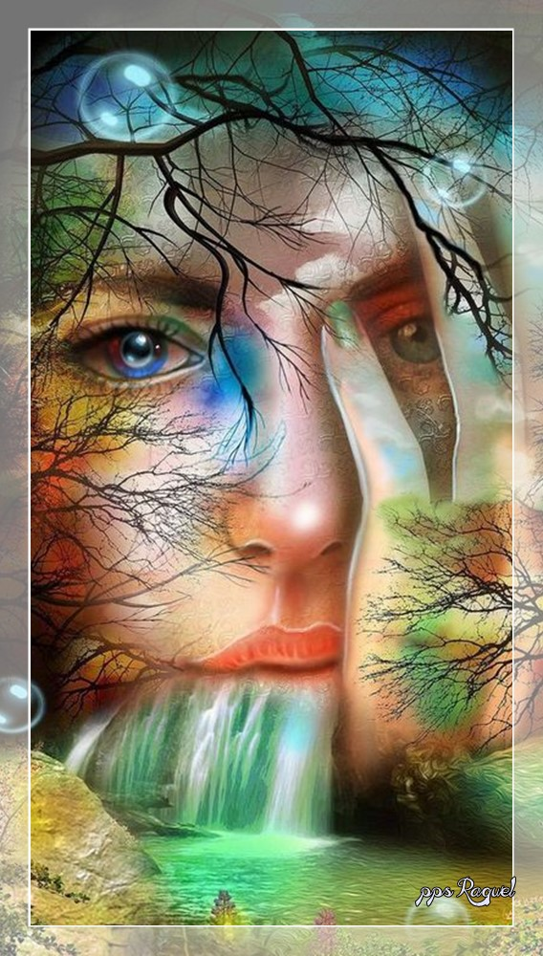
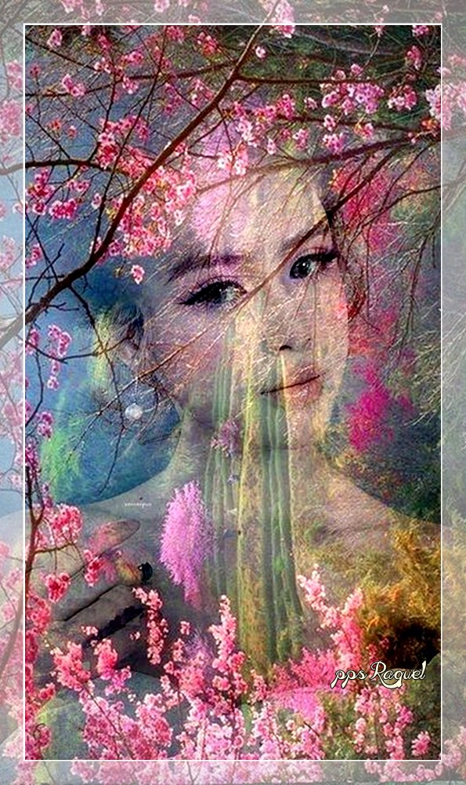

Slide 20





Slide 21

El proceso de crear una fotografía de doble exposición puede ser desafiante, ya que implica combinar dos o más imágenes de forma que parecen una sola. Para ello, el fotógrafo debe tener un buen ojo para la composición y la creatividad necesaria para experimentar con diferentes combinaciones de imágenes.

Slide 22


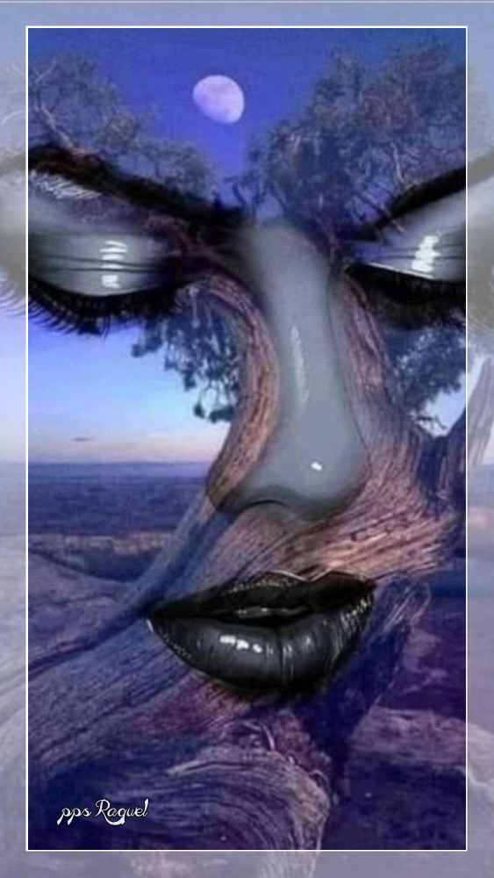
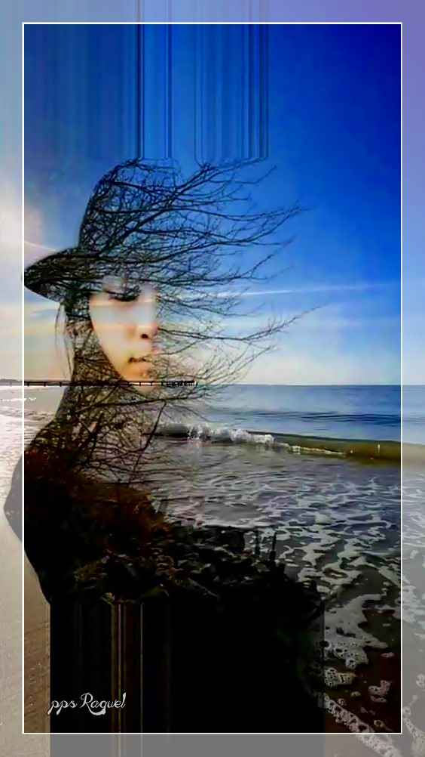

Slide 23




Slide 24

A pesar de los desafíos, la fotografía de doble exposición ofrece muchas posibilidades creativas, especialmente cuando se combinan diferentes elementos como la naturaleza, las personas y la arquitectura. También se pueden utilizar diferentes técnicas de, como la exposición múltiple, la exposición doble y la exposición con flash.

Slide 25


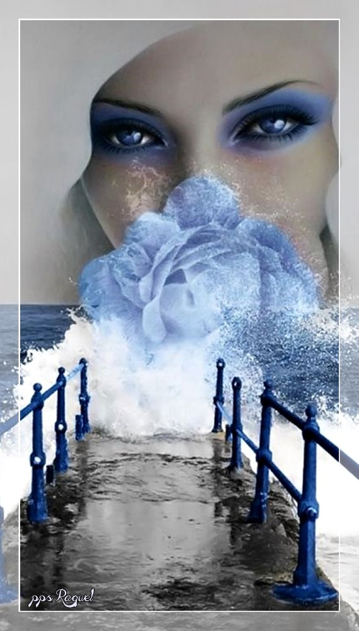
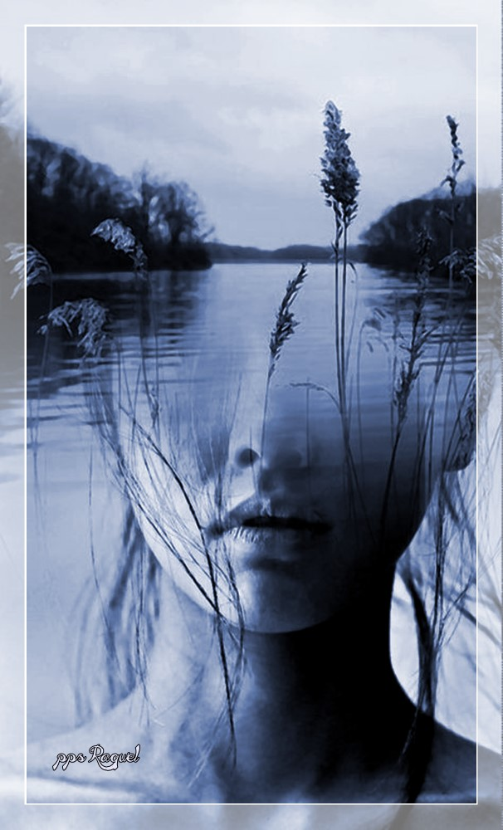

Slide 26
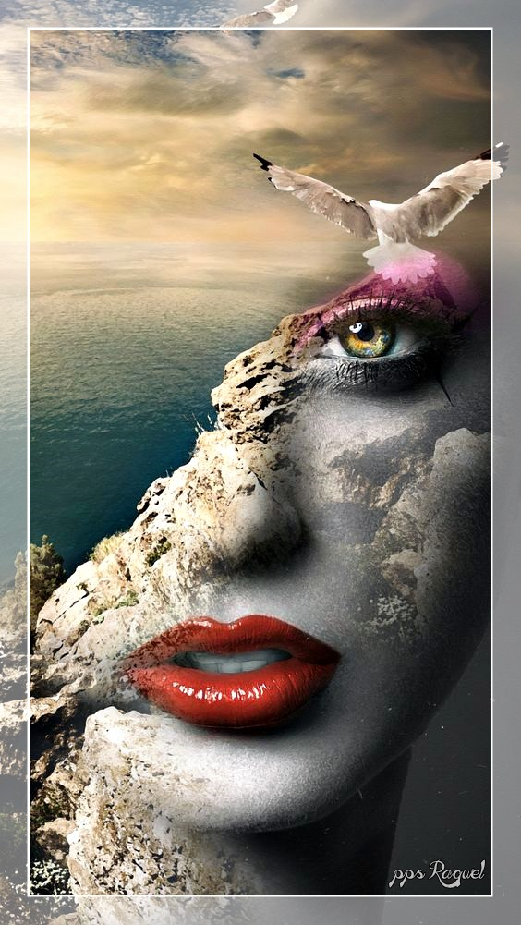
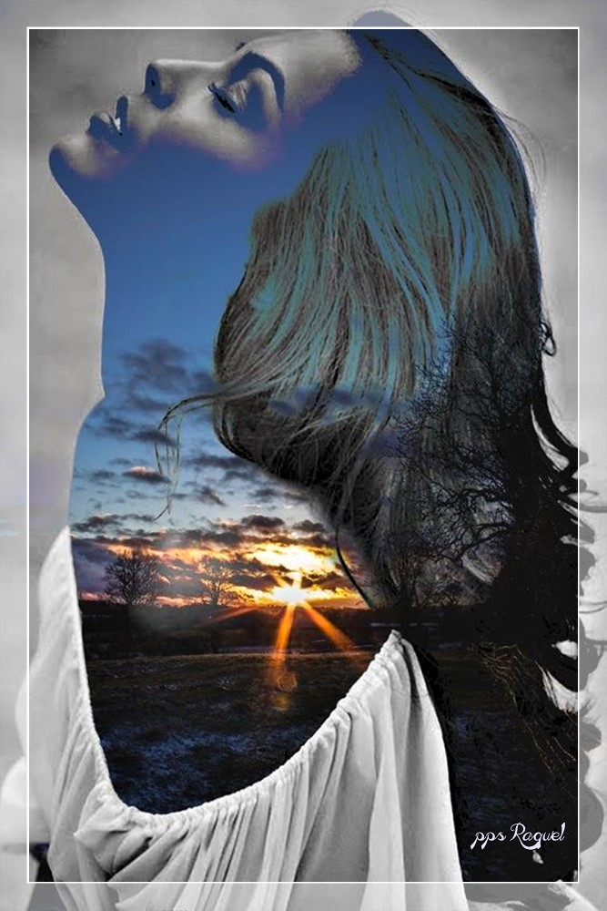

Slide 27
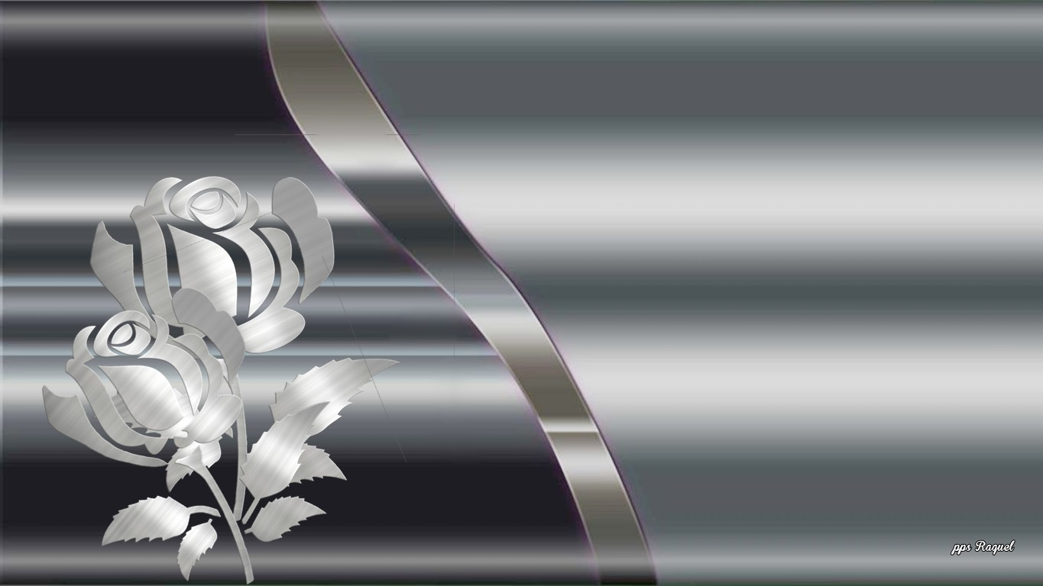
En resumen, la fotografía de doble exposición es una técnica fotográfica fascinante que ofrece muchas posibilidades creativas y puede producir imágenes sorprendentes y únicas.

Slide 28





Slide 29





Slide 30

Aunque puede ser un desafío para los fotógrafos, puede ser una forma emocionante de experimentar con la fotografía y explorar nuevas formas de expresión artística.

Slide 31

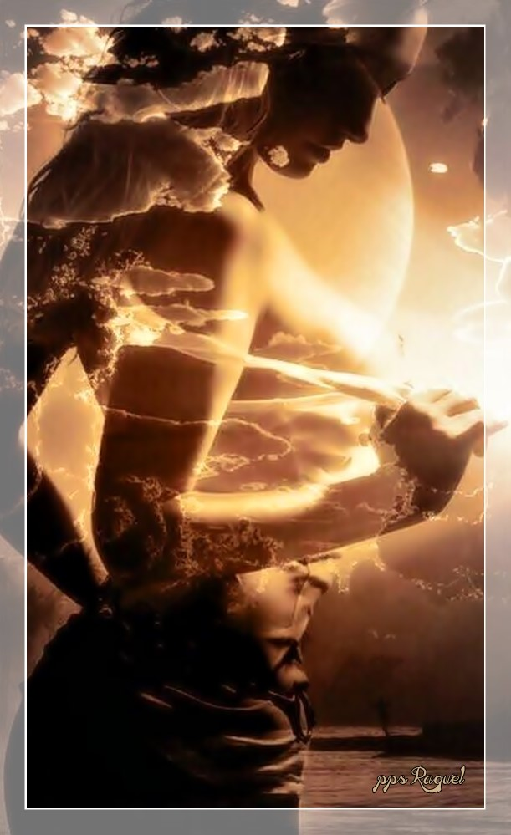


Slide 32
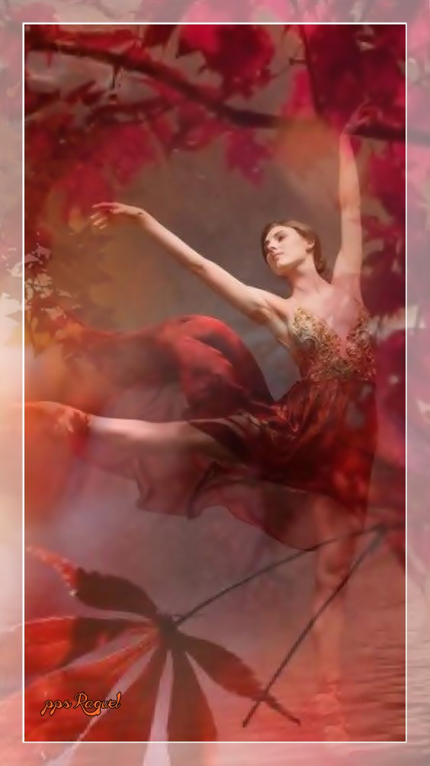



Slide 33









¿Te ha gustado?
Puedes ver más entrando
Aquí
Además puedes recibir powerpoints en tu correo electrónico suscribiéndote aquí:
Esta presentación powerpoint ha sido creada y compartida única y exclusivamente para mispps.com

